Slide 1
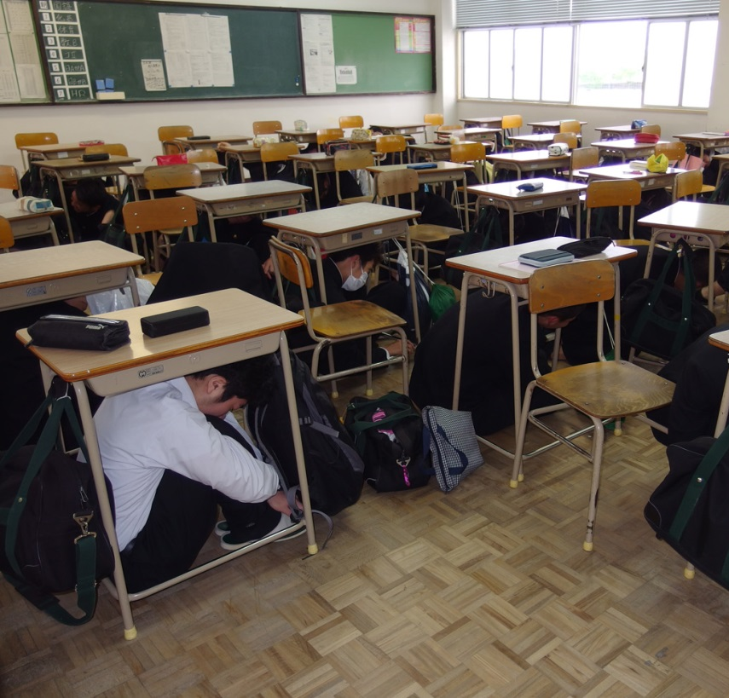
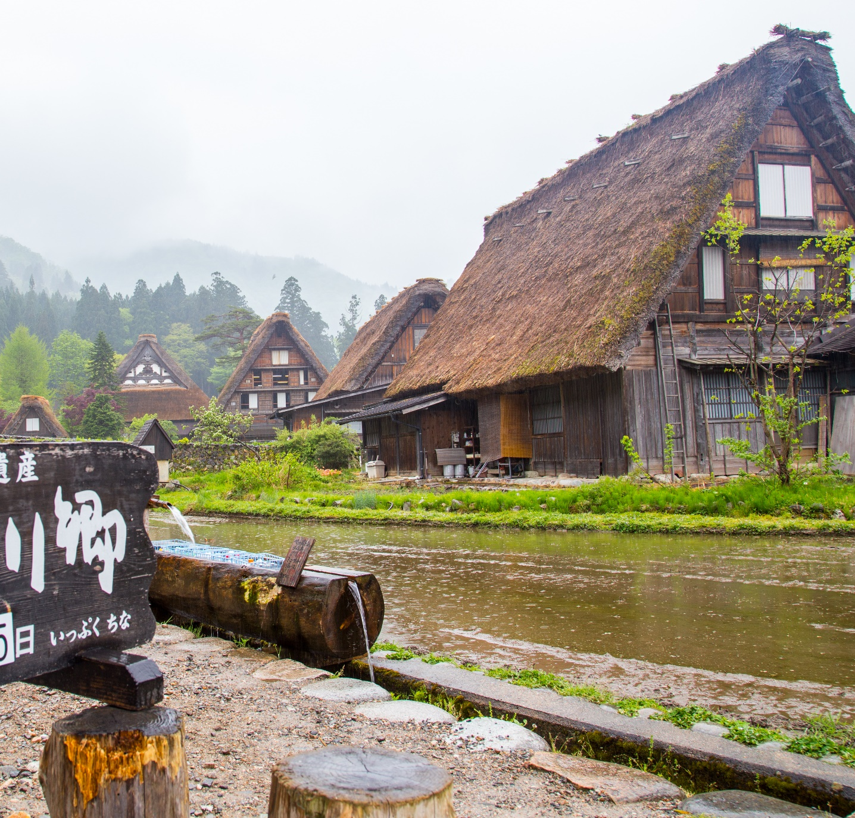
7
どうしたら
いいの？
학습목표
의사소통 기본표현
1. 목적
2. 방법
3. 의견 제시
4. 의지
문화
일본의 재난, 재해 예방에 대해 설명할 수 있다.

Slide 2
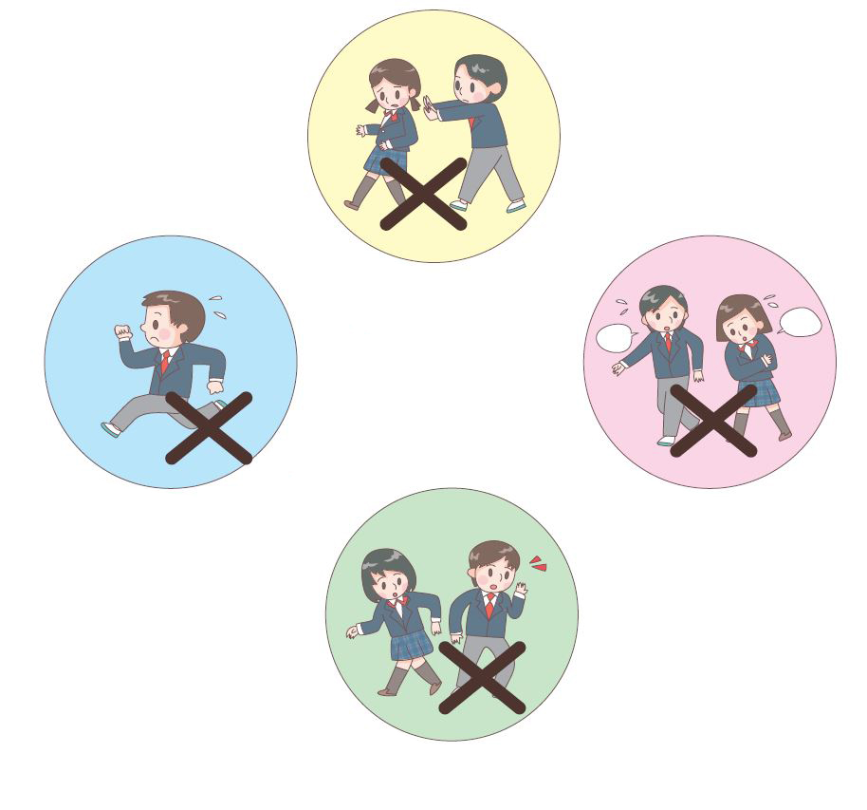
1. 지진과 관련된 표현입니다. 잘 듣고 무슨 뜻인지 생각해 봅시다.
「おはしも」って何？
なに
➊
➋
➌
お
さない
は
しらない
し
ゃべらない
➍
も
どらない

Slide 3
おす
はしる
しゃべる
もどる
밀다
달리다
말하다, 지껄이다
되돌아오다

Slide 4
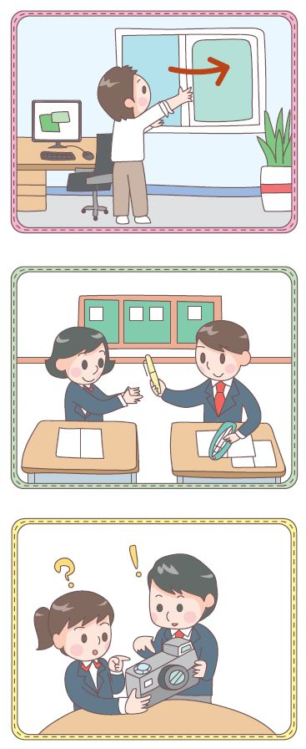
2. 잘 듣고 무엇을 뜻하는지 생각해 봅시다.
➊
あ
まどを 開けて もらえませんか。
➋
ぺんを かして もらえませんか。
➌
つか
かた
おし
使い方を 教えて もらえませんか。

Slide 5
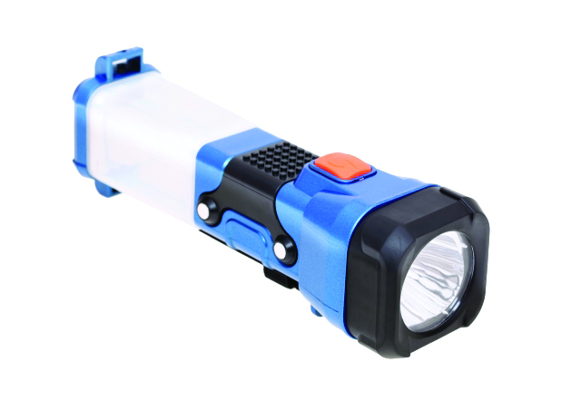
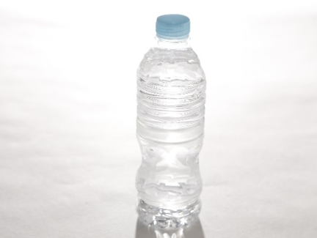
3. 재난 시에 필요한 물품입니다. 잘 듣고 관계있는 것끼리 연결해 봅시다.
➊
ラジオ
➋
水
みず
➌
ライト

Slide 6
～てもらえる
使い方
ラジオ
水
ライト
~해주다, ~해 받을 수 있다
사용 방법
라디오
물
라이트
つか
かた
みず

Slide 7
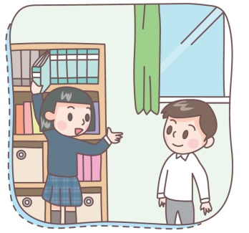
1. 잘 듣고 보기와 같이 바꾸어 말해 봅시다.
A すみません。この 本を かして もらえませんか。
B はい、いいですよ。
ほん
この ほんを かす

Slide 8
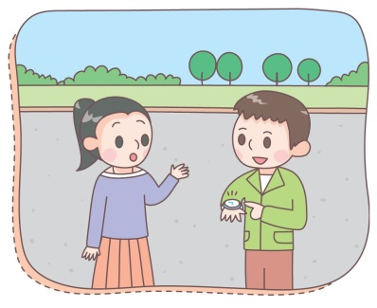
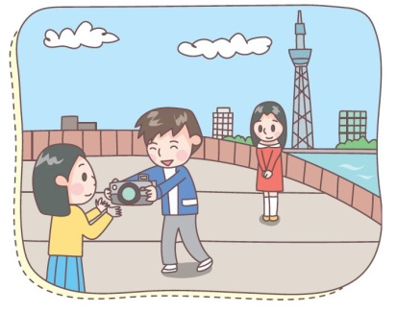
➊
A すみません。時間を おしえて もらえませんか。
B はい、いいですよ。
じ かん
時間を おしえる
➋
A すみません。写真を とって もらえませんか。
B はい、いいですよ。
しゃ しん
写真を とる

Slide 9
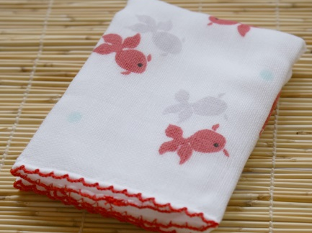
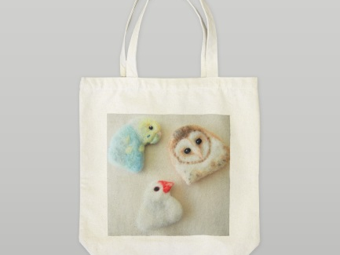
2. 잘 듣고 보기와 같이 따라 말해 봅시다.
A かわいい ハンカチですね。
B あねに もらったんです。
かわいい ハンカチ / あね
➊
A かるい エコバックですね。
B 母に もらったんです。
はは
かるい エコバック / 母

Slide 10
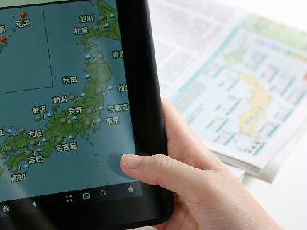
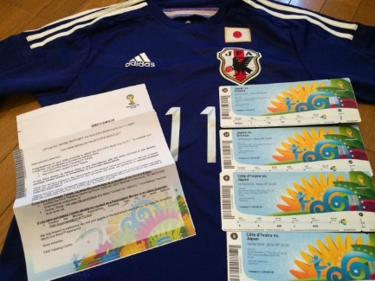
➋
A きれいな はなですね。
B せんぱいに もらったんです。
きれいな はな / せんぱい
➌
A かっこいい とけいですね。
B 父に もらったんです。
ちち
かっこいい とけい / 父

Slide 11
ちち
ハンカチ
あね
もらう
かるい
エコバック
母
花
せんぱい
かっこいい
とけい
손수건
누나/언니
받다
가볍다
에코백
엄마
꽃
선배
멋있다
시계
아버지
父
はは
はな

Slide 12
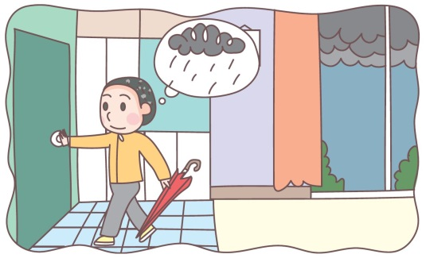
3. 잘 듣고 보기와 같이 바꾸어 말해 봅시다.
A 雨が 降るかも しれないよ。
B そう？かさを 持って いかなくちゃ。
あめ
ふ
も
雨が ふる
かさを 持っていく

Slide 13
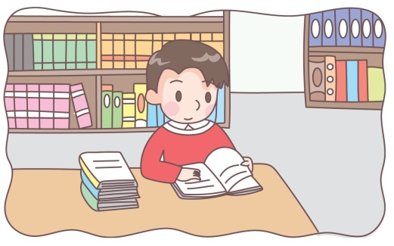
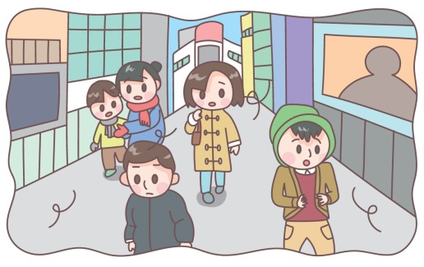
➊
A 山田さんは としょかんい いるかも しれないよ。
B そう？行って みなくちゃ。
やま だ
い
山田さんは としょかんい いる
行って みる
➋
A 東京は 寒いかも しれないよ。
B そう？あたたかい ふくを 着て いかなくちゃ。
とう きょう
さむ
き
東京は 寒い
あたたかい ふくを 着て いく

Slide 14
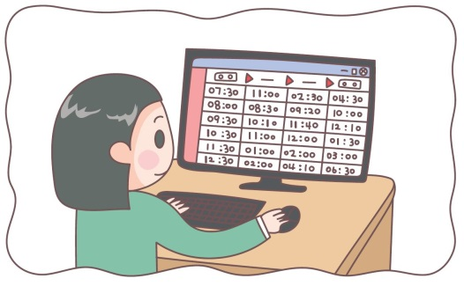
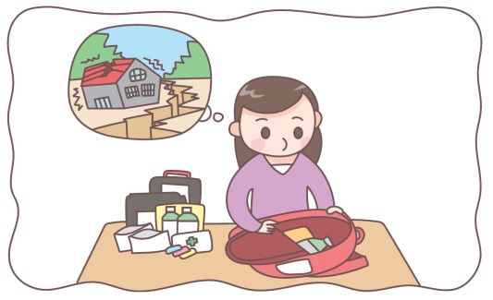
➌
A バスの 時間が わかるかも しれないよ。
B そう？ネットで しらべて みなくちゃ。
じ かん
バスの 時間が わかる
ネットで しらべて みる
➍
A とつぜん じしんが 来るかも しれないよ。
B そう？ちゃんと じゅんびを しなくちゃ。
く
とつぜん じしんが 来る
ちゃんと じゅんびを する

Slide 15
ふ
(비나 눈이) 내리다
~지도 모른다
~지 않으면 안 된다
있다
따뜻하다
입다
바뀌다
갑자기
지진
확실히
降る
～かも しれない
～なくちゃ
いる
あたたかい
着る
かわる
とつぜん
じしん
ちゃんと
き

Slide 16
미키와 유나가 학교에서 돌아왔을 때, 미키 아버지가 책장 등을 벽에 고정시키고 있었습니다.
みき お父さん、何 して いるの？
父 じしんが 来ても 本だなが たおれないように して いるんだよ。
みき 私の 部屋の 本だなは？
父 これから するところだよ。
みき まず、ガスを とめて、テレビを つけた ほうが いいと 思うよ。
ユナ テレビ？
みき うん、じしんの ニュースは テレビが 一番 はやいから。
ユナ そうか。ほかに どんな じゅんびが ひつようなの？
とう
なに
き
ほん
わたし
へや
ほん
おも
いち ばん

Slide 17
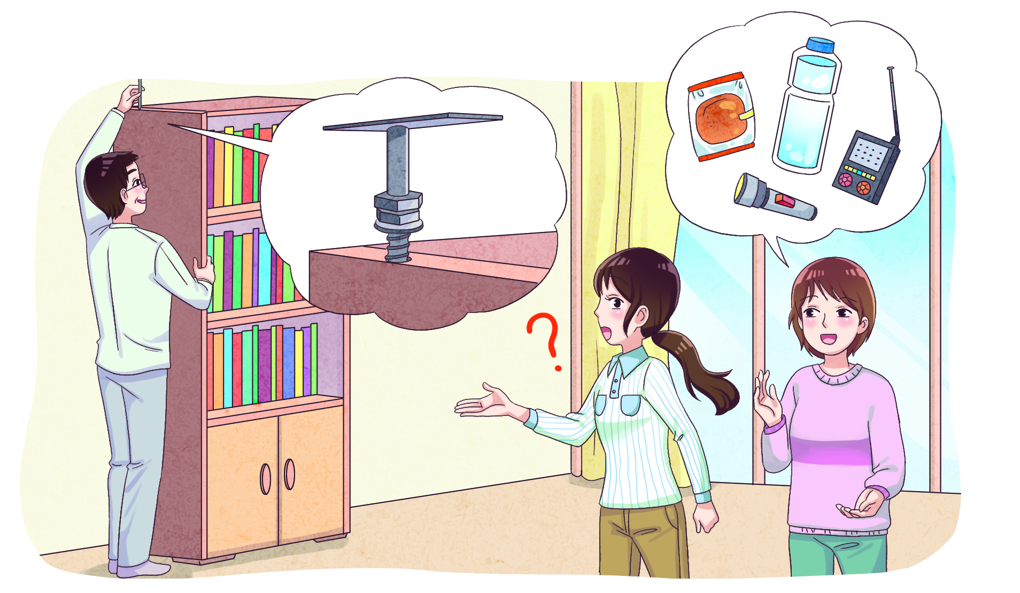
みき そうだね。水、食べ物、ライト、ラジオは いつも じゅんびして いるよ。
ユナ なるほど。水や 食べ物も ちゃんと じゅんびしなくちゃ。
みず
た
もの
みず
た
もの
1. 지진을 대비해서 준비해 두어야 하는 것을 본문에서 찾아 모두 써 봅시다.
水、食べ物、ライト、ラジオ

Slide 18
ほん
책장
쓰러지다
~하지 않도록
~하려는 참이다
~하면
가스
잠그다
켜다
생각하다
뉴스
ほか
ひつようだ
いつも
なるほど
그 외
필요하다
항상
과연, 역시
本だな
たおれる
～ないように
～ところだ
～なら
ガス
とめる
つける
思う
ニュース
おも

Slide 19
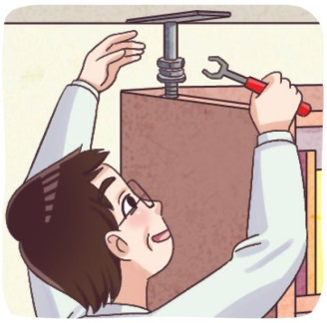
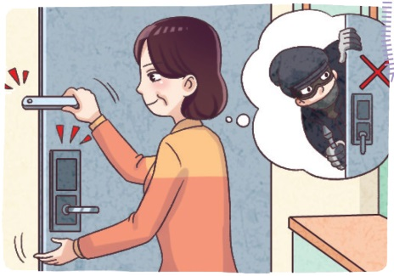
2. 보기와 같이 바꾸어 말해 봅시다.
A 何を して いますか。
B 本だなが たおれないように して います。
なに
ほん
本だなが たおれる
➊
A 何を して いますか。
B どろぼうが 入らないように して います。
なに
はい
どろぼうが 入る

Slide 20
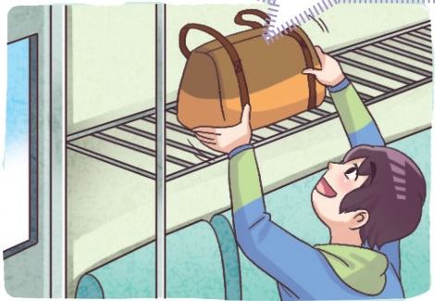
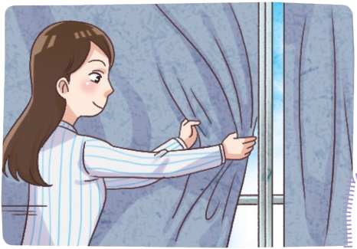
➋
A 何を して いますか。
B かばんが おちらないように して います。
なに
かばんが おちる
➌
A 何を して いますか。
B そとから 見えないように して います。
なに
み
そとから 見える

Slide 21
どろぼう
おちる
そと
見える
도둑
떨어지다
밖
보이다
み

Slide 22
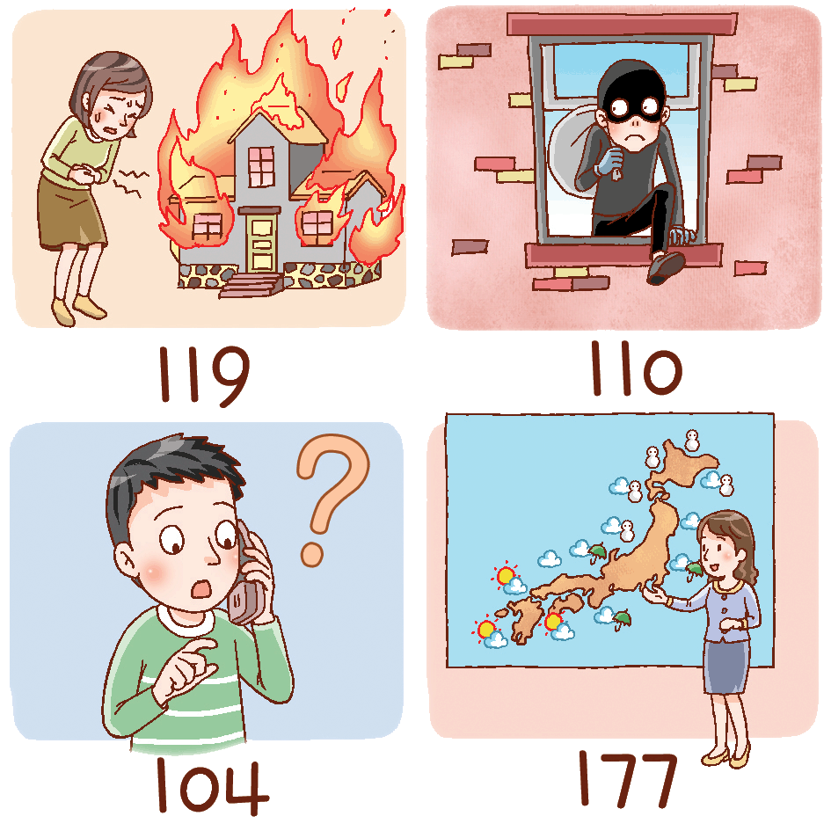
주어진 문장을 읽고 물음에 답해 봅시다.
病気に なったら 119番
火事の 時にも 119番
どろぼうが 入ったら 110番
電話番号あんないは 104
天気よほうを ききたかったら 177
びょう き
ひゃくじゅうきゅうばん
か じ
とき
ひゃくじゅうきゅうばん
はい
ひゃくとおばん
でん わ ばん ごう
いちれいよん
てん き
いちなななな
화재가 났을 때 신고해야 하는 전화번호를 히라가나로 써 봅시다.
.
일기예보를 알고 싶을 때 거는 전화번호를 히라가나로 써 봅시다.
.
ひゃくじゅうきゅう
いちなななな

Slide 23
びょう き
병
~번
화재
안내
病気
ー番
火事
あんない
いち ばん
か じ

Slide 24
1. 주어진 말을 보기와 같이 바꾸어 써 봅시다.
A こんどの テストは むずかしいかも しれないよ。
B しっかり べんきょう 。
➊
しなくちゃ
A 何時ごろ 学校に 来るんですか。
B 今 です。
➋
なん じ
がっ こう
く
いま
行くところ
A 先生、この 本を もらえませんか。
B いいですよ。
➌
せん せい
ほん
かして
かして 行くところ しなくちゃ
い

Slide 25
2. 주어진 단어를 한자 또는 히라가나로 써 봅시다.
➊ 한자를 따라 써 봅시다.
部屋
へ や
部屋
➋ 한자를 히라가나로 바꾸어 써 봅시다.
一番
いちばん

Slide 26
テスト
むずかしい
しっかり
ーごろ
시험
어렵다
확실히
~경

Slide 27
01
한자
来
[훈] く(る) [예] 学校に 来る 집에 돌아가다
がっ こう
く
[음] らい [예] 来週 가족
らい しゅう

Slide 28
02
～なくちゃ ~지 않으면 (안 된다)
かさを もって いかなくちゃ。 우산을 가지고 가지 않으면 (안 된다).
03
기본형 + ところ 막 ~하려던 참
これから べんきょうする ところだよ。 지금부터 막 공부하려던 참이야.

Slide 29
04
～て もらえませんか ~해 주시겠습니까?
あ
まどを 開けて もらえませんか。 창문을 열어 주시겠습니까?
05
～ないように する ~지 않도록 하다
み
そとから 見えないように して います。 밖에서 보이지 않도록 하고 있습니다.

Slide 30
프로젝트 학습
다양한 음악 멜로디에 다음 문장을 가사로 적용하여 노래를 만들어 발표해 봅시다.
びょうきに なったら ひゃくじゅうきゅうばん
かじの ときにも ひゃくじゅうきゅうばん
どろぼうが はいったら ひゃくとおばん
でんわばんごう あんないは いちれいよん
てんきようほうを ききたかったら いちなななな

Slide 31
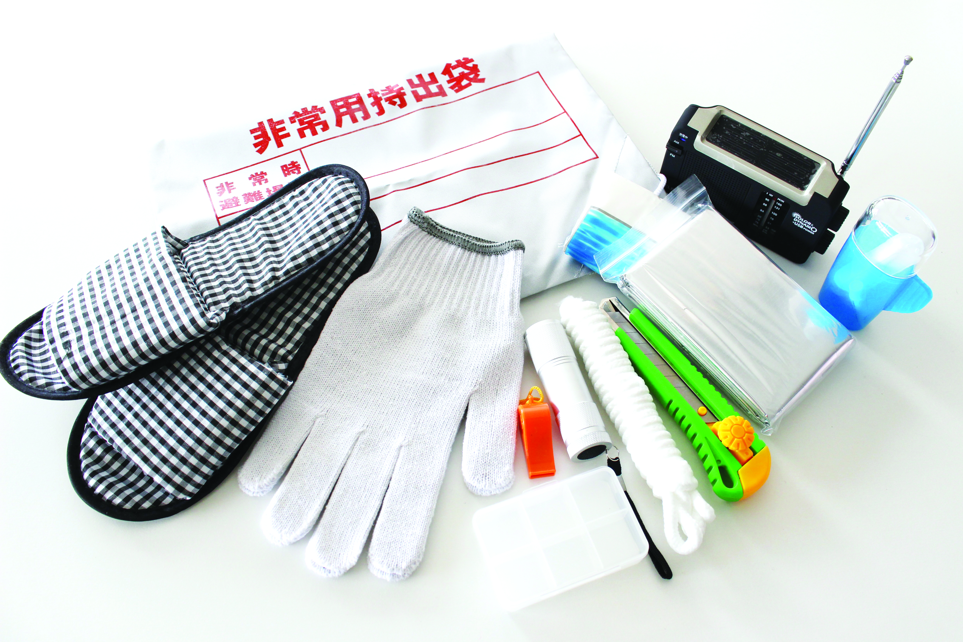
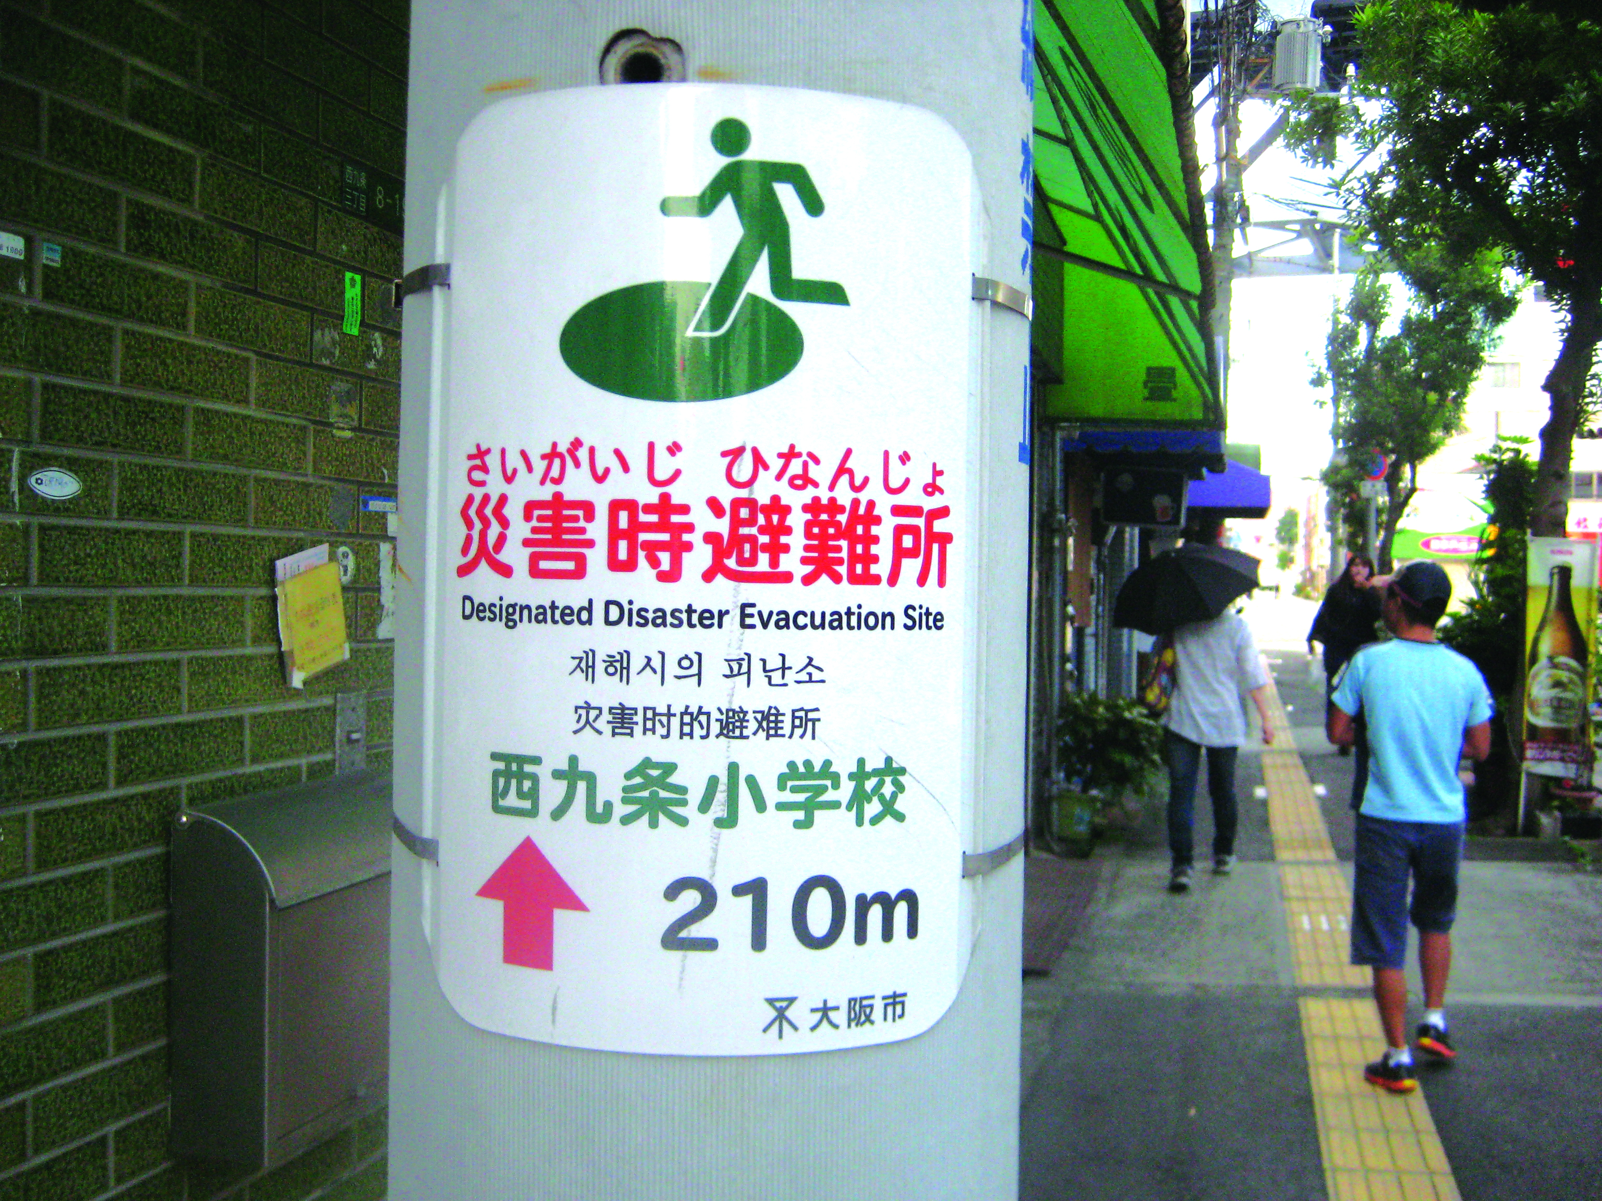
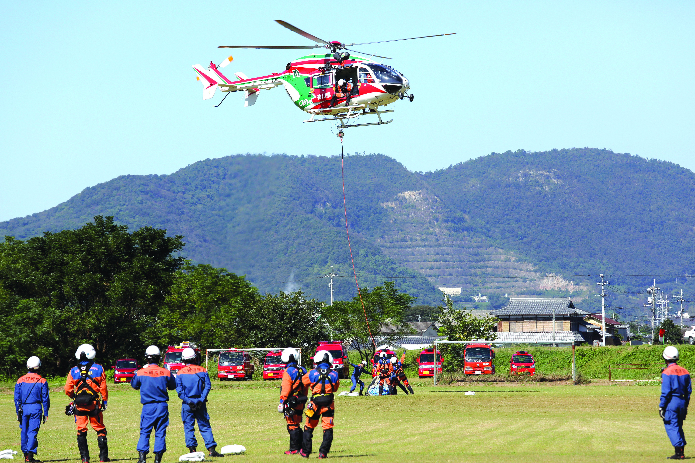
재난, 재해 예방
일본은 지진, 태풍(たいふう), 쓰나미(つなみ) 등 자연 재해가 많이 일어나는 나라이다. 따라서 이에 대한 대비도 잘 되어 있다.
학교나 집 안에 있을 때 지진이 발생하면 먼저 문을 열어놓고 책상이나 테이블 밑으로 들어가 방석 등으로 머리를 보호하고 라디오를 듣는다. 무조건 밖으로 뛰어나가는 것은 위험하다.
집 밖에 있을 때는 간판이나 유리창 파편에 맞지 않도록 가방등으로 머리를 보호하고 안전한 건물로 대피한다.
쓰나미 발생 우려가 있을 때는 재빨리 높은 곳이나 안전한 장소(ばしょ)로 이동한다.

Slide 32
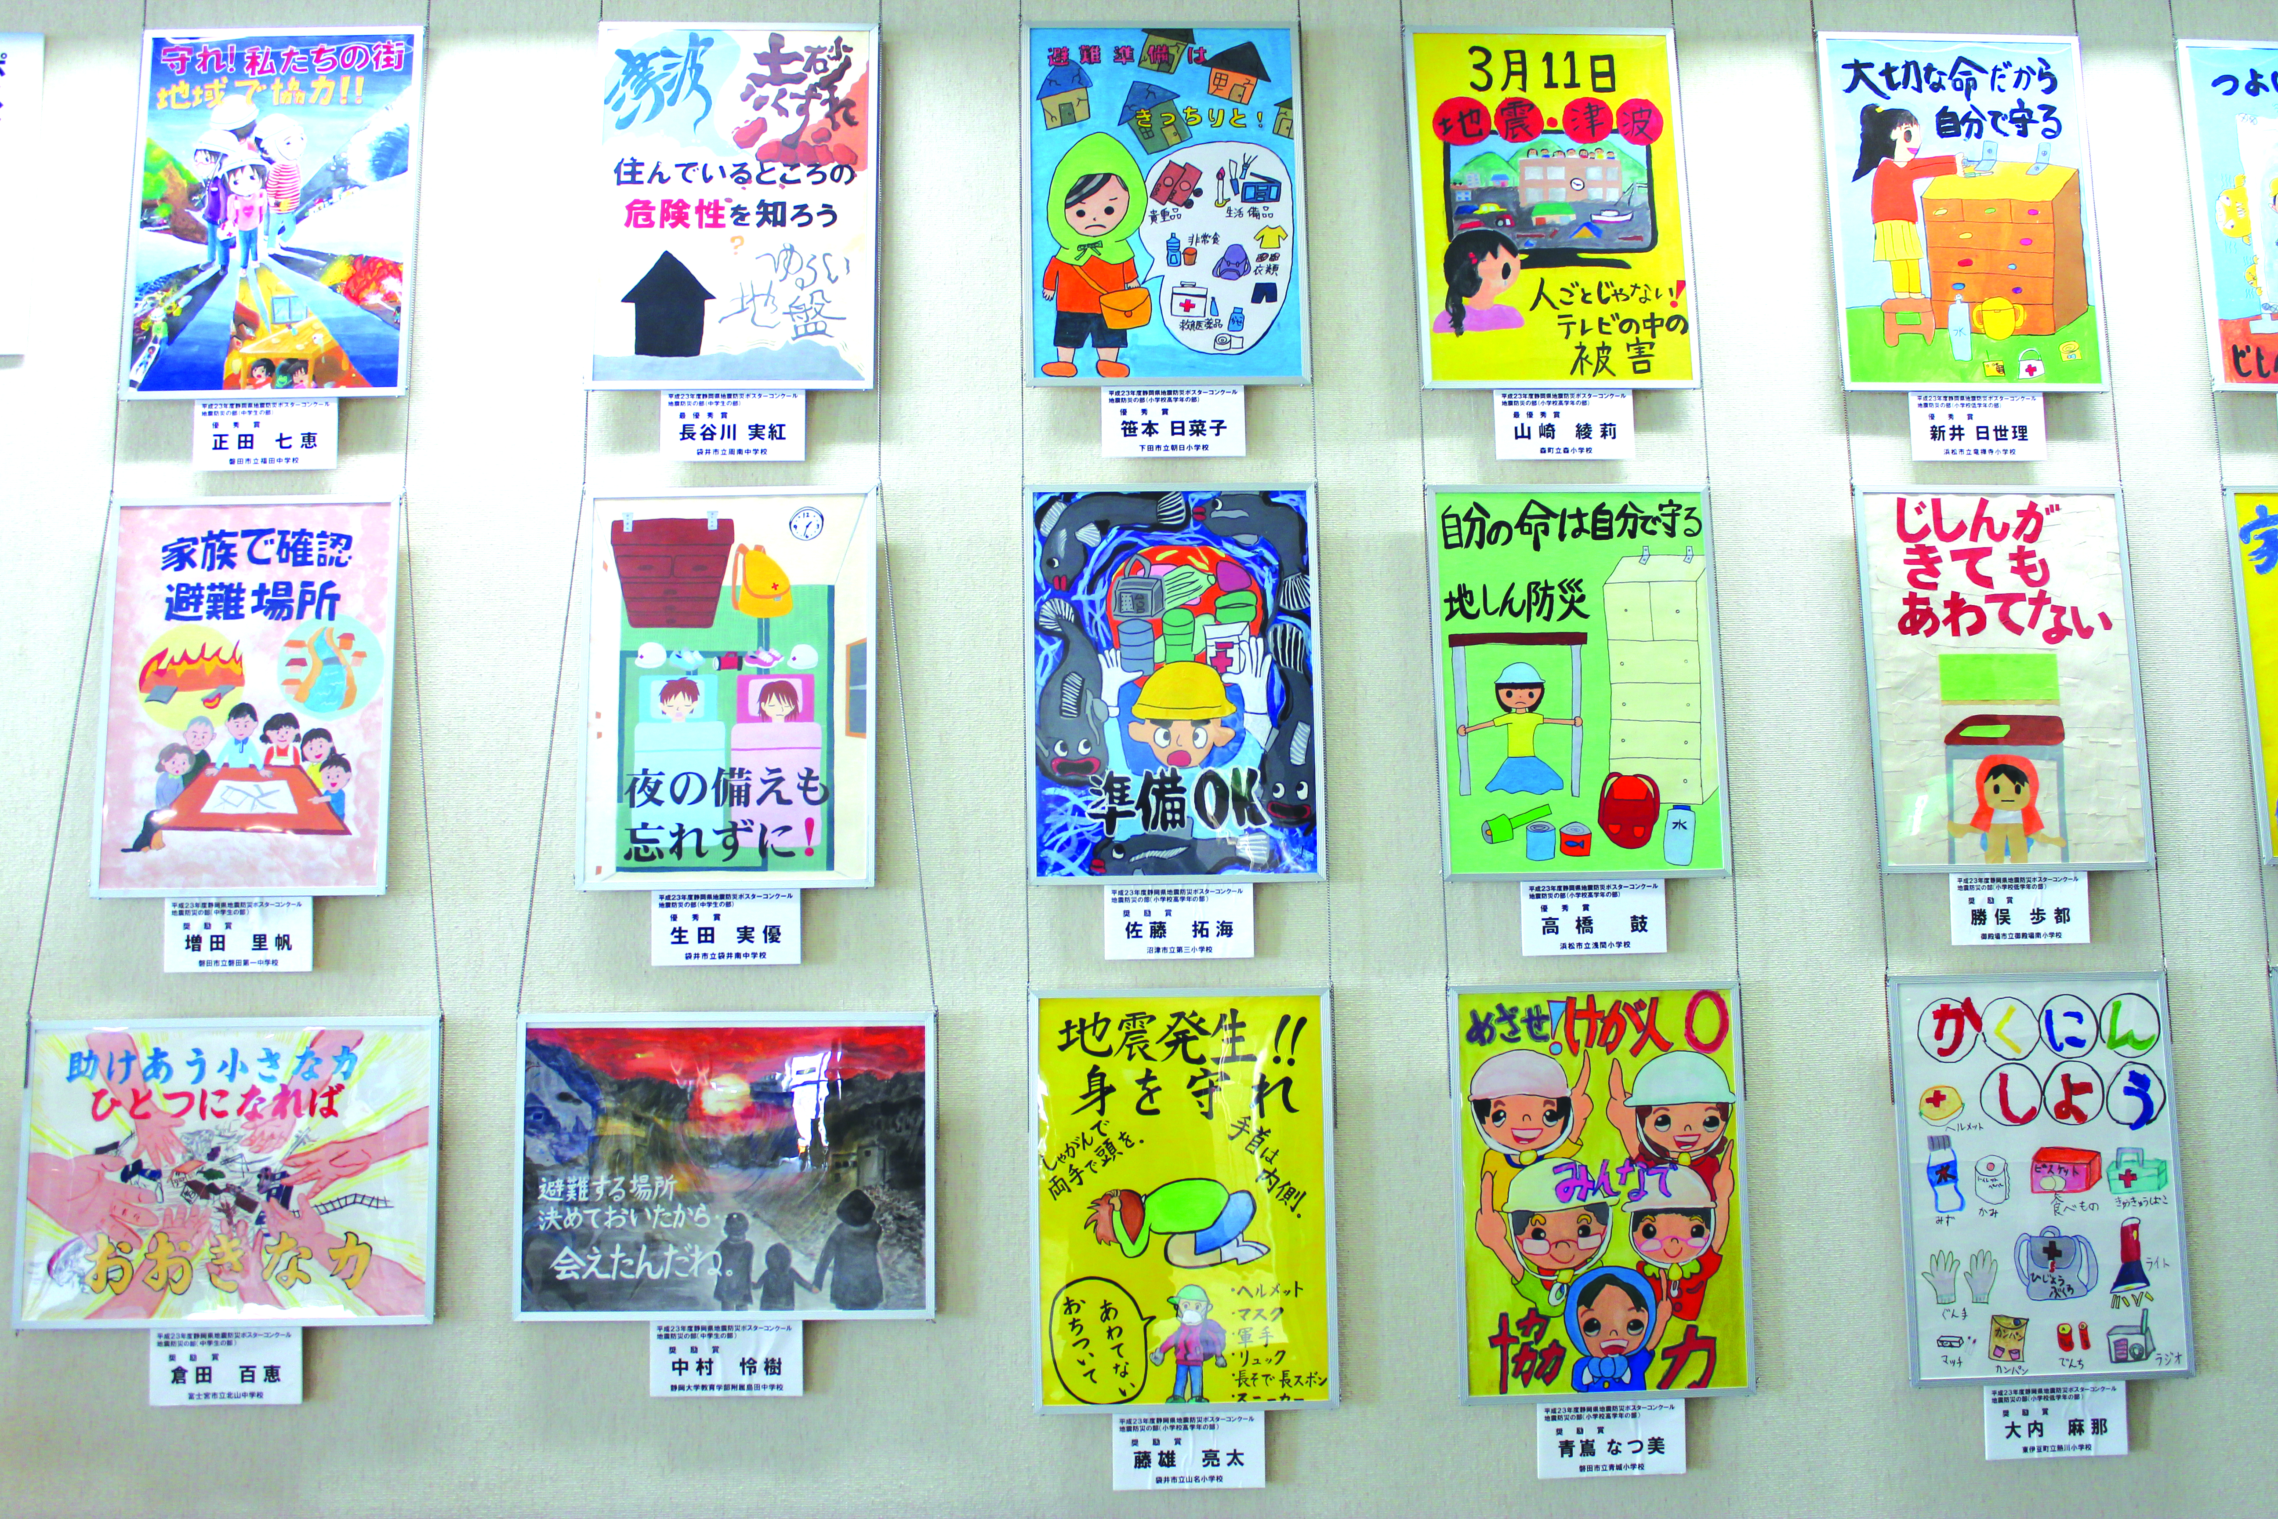

Slide 33
おはしも
학교에서 대피할 때는 「おはしも」를 잘 지켜야 한다. 「お」는 「おさない(밀지 않는다)」, 「は」는 「はしらない(뛰지 않는다)」, 「し」는 「しゃべらない(떠들지 않는다)」, 「も」는 「もどらない(되돌아가지 않는다)」라는 뜻이다.

Slide 34
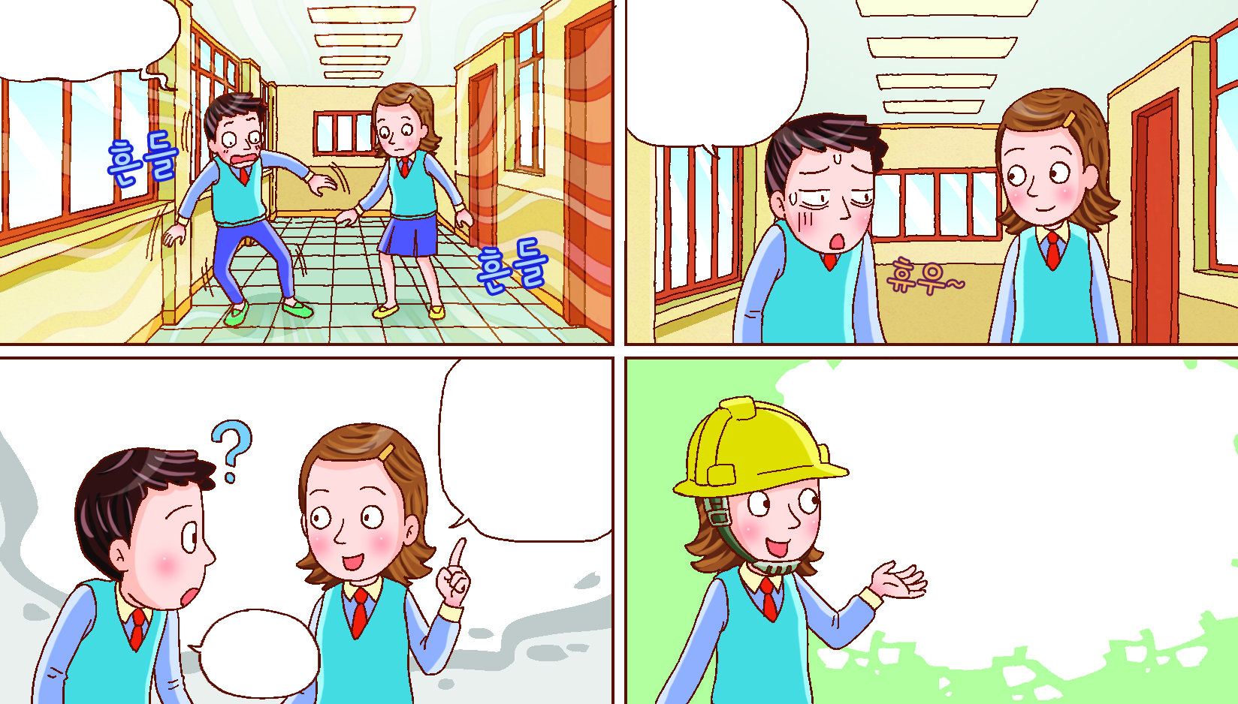
어~ 어~
지진이다!
지진은 너무
무서워… 넌 왜
이렇게 평온해?
이젠 작은 지진은
아무렇지 않아.
おはしも만 지키
면 되는 걸.
おさない
はしらない
しゃべらない
もどらない
おはしも?

Slide 35
지진이 일어나면 무조건 밖으로 대피한다. ( )
쓰나미는 ‘지진 해일’을 뜻하는 일본어이다. ( )
X
O
학교에서 대피 훈련할 때 지켜야 하는 「おはしも」를 일본어로 풀어서 써 봅시다.
おさない、はしらない、しゃべらない、もどらない

Slide 36
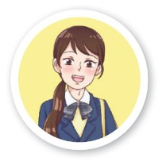
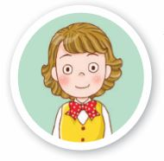
방재 체험관(防災たいけんかん)
어제 방재 체험관에 갔다 왔어. 지진이나 화재가 일어났을 때 어떻게 대응해야 할지 알게 되었어.
방재 체험관? 어떤 체험을 했어?
먼저 실내에서 진도(震度) 7까지의 여러 종류의 흔들림을 체험했어. 그리고 연기 속에서 입과 코를 막아 몸을 낮추고 출구까지 대피하는 연습을 했어. 또 소화기도 써 봤고 소화전을 열어서 물도 뿌려 봤어. 지진이 일어났을 때의 행동 요령을 배울 수 있어서 많은 도움이 됐어.

Slide 37
1. 잘 듣고 내용과 관계없는 그림에 V를 해봅시다.
➊
➋
➌
➍
V

Slide 38
2. 빈칸에 들어갈 말로 알맞은 것을 골라 봅시다.
A 天気よほうに よると きょう 雨だって。
B かさを ように ちゅういして ください。
てん き
あめ
わす
わす
わす
➊ 忘れた ➋ 忘れる ➌ 忘れない
➍ 忘れた あとで ➎ 忘れる まえに
わす
わす

Slide 39
3. 문장 카드를 자연스러운 문장이 되도록 바르게 배열해 봅시다.
の
は
どう
とき
したら
の
とき
は
どう
したら
じしん いいの？

